Slide 1

IOT Hydro Fitness Platform Example: Physiotherapy Water Ball
Alyn-Intel MakeAthon
March 2016

Slide 2
מבוא
זהינו שבעזרת טכנולוגיות מתקדמות, אפשר להמציא מוצרי "Fitness" מגוונים שמתאימים לשימוש ליד, ובתוך ברכה.
זהינו שתקשורת בין מוצרים אלו מגבירה את מגוון אפשרויות המשחק והגירוי.
זהינו שמשוב מוחשי ועקבי מהווה כלי עזר מעולה לעידות פעילויות, במיוחד כאשר אותה משוב יכול לשרת פעילויות מגוונות ומשודרגות לפי תוכנית.
IOT Hydro Fitness Platform
מאפשר לקו מוצרים שמביעים את תחום ה-“Fitness” לתוך הבריכה - לתחום הטיפולית, לתחום המשחקים, לתחום הספורט.
מתאימים גם ליבשה וגם לשילוב יבשה-ים.
מגוון צורות ואינטרקציות ביניהם: כדור עצמאי, שילוב חיווי מרחוק ע"י מדריך, קבלת נתוני פעילות מצמיד על השחקן/מטופל.
חישוב מטרות אוטומטית או קבלת תוכנית מרחוק.
העברת נתונים למערכות אחרות עבור מעקב, התאמת תוכנית, או תחרות.

Slide 3
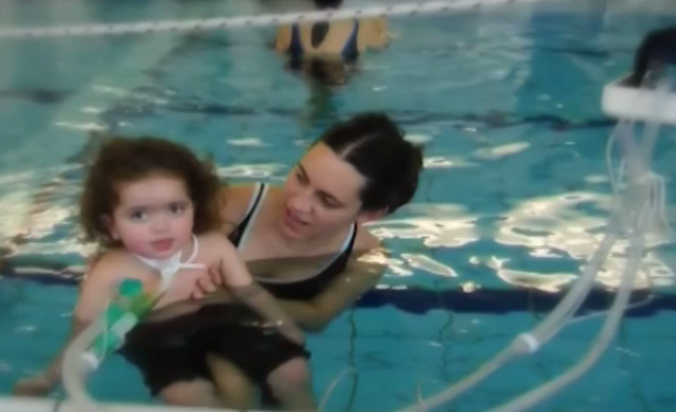
One of the three key Alyn principles is that every child – even those connected to respirator machines, spends time in the hydrotherapy pool.
The water supports the weight of the child’s body, and they are able perform exercises – such as moving their legs, that they could not do otherwise.
After weeks of such exercises, the child may be ready to take their first steps out of the water.
How can therapists motivate children to perform these first exercises in the water?
Children are encouraged to perform arm exercises by feeding pets. What can we do here?
Can we provide automatic feedback and automatic goal extension?

Slide 4
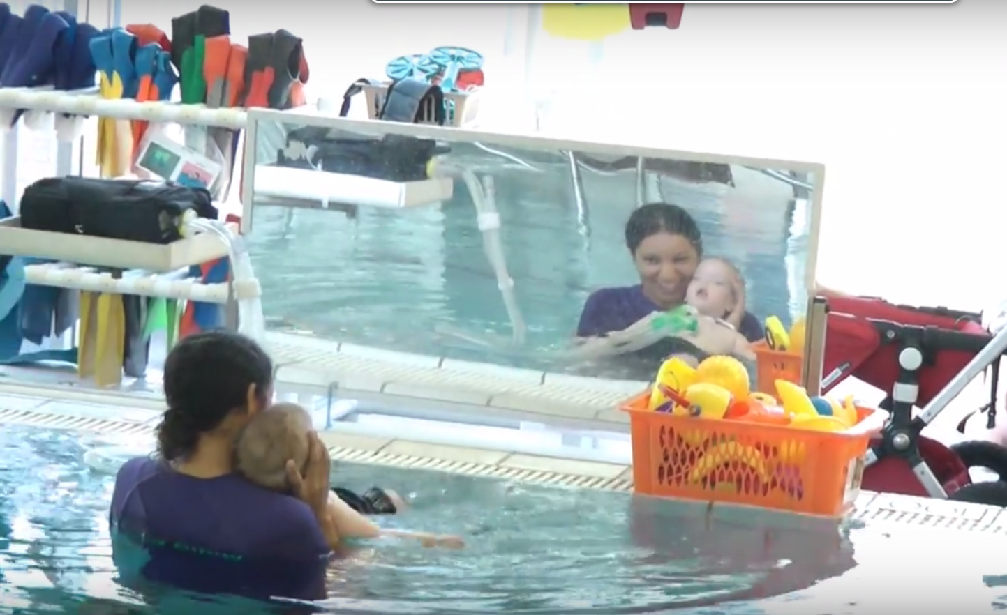
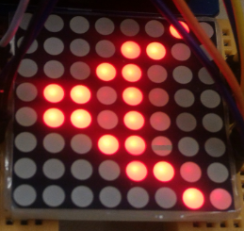
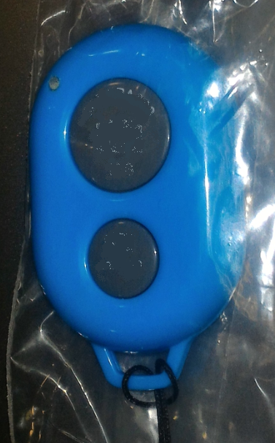
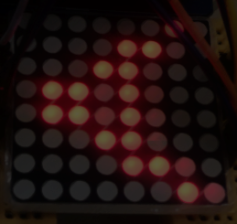
Concept
Sensor
Feedback

Slide 5
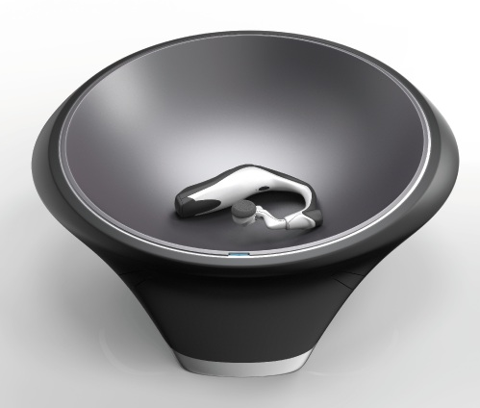

Physiotherapy Water Ball
Product Phase | Sensor | Feedback
Final | Three-axis motion detecting wrist-band | Floating ball with animation
Interim | Therapist-operated push-button | Floating ball with animation
Initial | Learning ‘hit me’ floating device with responsive animation
Demo | ‘hit me’ floating device with basic responsive animation
IP68
Fully waterproof
Inductive charging
Data upload via Wifi

Slide 6
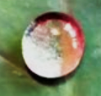
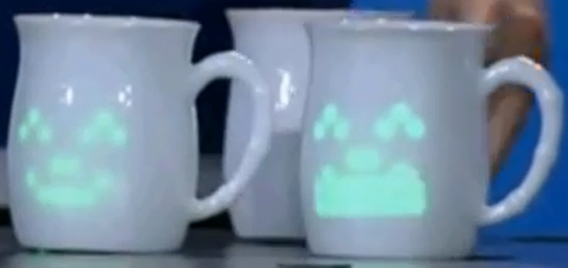
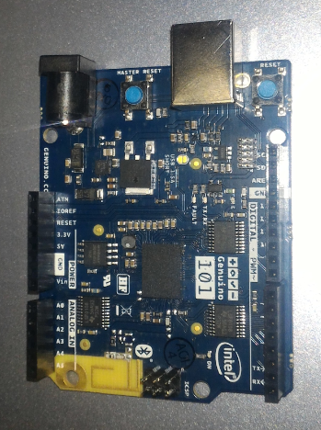
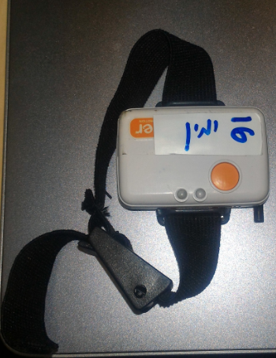
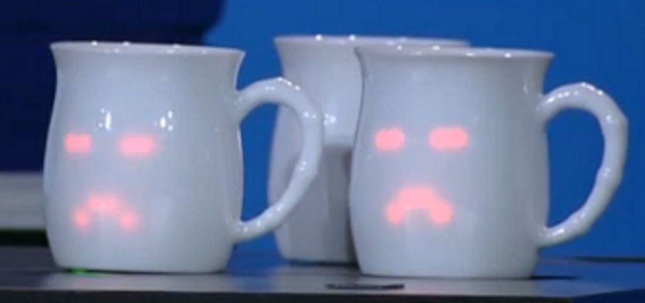
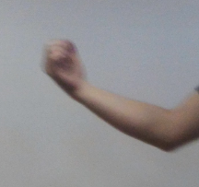
Intel has the technology to do this

Slide 7
Adaptive goal raising
Initially, goal set low, encouraging child to learn the activity.
Child received positive response each time goal is met or exceeded.
After goal has been exceeded three times in succession, goal is raised to the lowest of those three… …and will not be raised for at least a further five times.

Slide 8
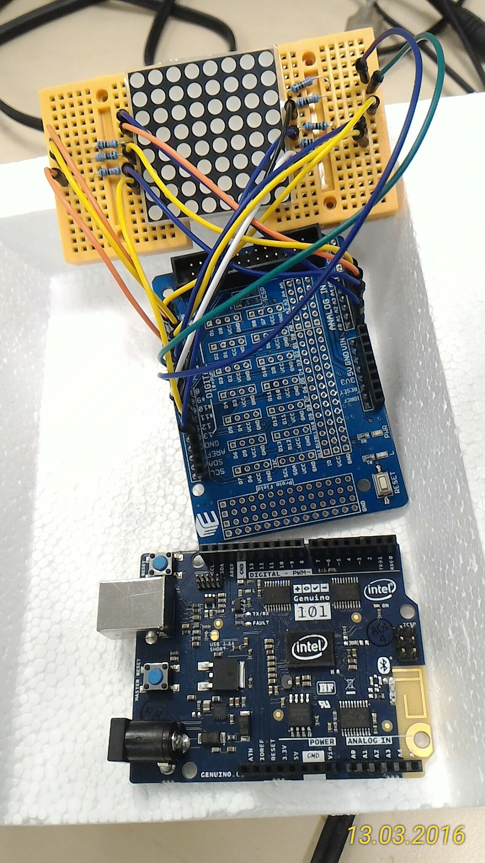
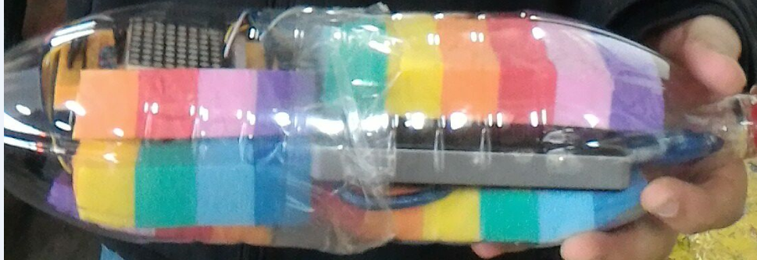
Early prototype
https://www.youtube.com/watch?v=KdV89BySJXg

